Slide 1






软件项目管理
大一
大三
大二

Slide 2
课程目的
软件企业用人需求
成功完成项目
软件项目开发
软件项目管理
chapter__1

Slide 3

项目不成功：问题很多
任务不明确
变更
新技术
成本
进度
质量问题
开发混乱
用户
chapter__1

Slide 4
软件项目管理 引言篇
第 1 章
软件项目管理概述

Slide 5
本章要点
一
项目与软件项目
二
项目管理与软件项目管理
三
项目管理知识体系（ PMBOK）
四
过程管理与软件项目管理的关系
五
软件项目管理过程

Slide 6
哪些活动是项目？
上课
野餐活动
集体婚礼
社区保安
开发操作系统
每天的卫生保洁
神州飞船计划
?
chapter__1

Slide 7

项目定义
项目是为了创造一个唯一的产品或提供一个唯一的服务而进行的临时性的努力。
chapter__1

Slide 8
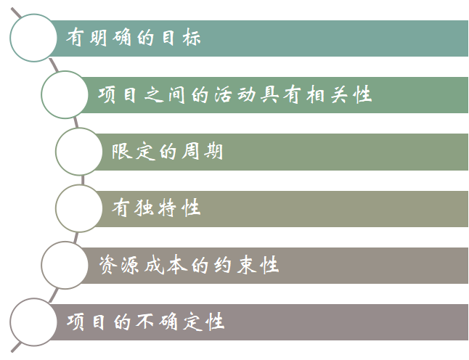
项目的特征
chapter__1

Slide 9
项目与日常运作
上课
野餐活动
集体婚礼
社区保安
开发操作系统
每天的卫生保洁
神州飞船计划
项目
日常运作
chapter__1

Slide 10
软件项目的特殊性
逻辑实体
相互作用的系统
软件项目特殊性
变更
渐近明细
chapter__1

Slide 11
本章要点
一
项目与软件项目
二
项目管理与软件项目管理
三
项目管理知识体系（ PMBOK）
四
过程管理与软件项目管理的关系
五
软件项目管理过程

